Slide 1
Introdução aos sistemas de comunicação
Apresentação
da Disciplina

Slide 2
O que é comunicação?
“... é um processo que envolve a troca de informação, entre dois ou mais interlocutores por meio de símbolos e regras mutuamente entendíveis.”
Wikipédia | Comunicações
Notes:
A COMUNICAÇÃO pode ser entendida como um processo que envolve a troca de INFORMAÇÃO, entre dois ou mais interlocutores por meio de símbolos e regras mutuamente entendíveis.”
Note que esta definição vale tanto para a comunicação entre pessoas como para a comunicação entre máquinas, que é o caso que iremos estudar.
OK. Mas aí eu pergunto? O que é INFORMAÇÃO?

Slide 3
O que é Informação?
“... é a resultante do processamento, manipulação e organização de dados, de tal forma que represente uma modificação (quantitativa ou qualitativa) no conhecimento do sistema (humano, animal ou máquina) que a recebe.”
Serra, J. Paulo (2007). Manual de Teoria da Comunicação
Notes:
INFORMAÇÃO é uma manipulação de DADOS que represente uma MODIFICAÇÃO no CONHECIMENTO DO SISTEMA que a recebe.
Aqui temos um ponto chave: A informação implica em uma MODIFICAÇÃO NO CONHECIMENTO de quem a recebe.
Quanto maior a SURPRESA, maior o conhecimento adquirido, e portanto maior a quantidade de INFORMAÇÃO.
Ou seja, informação pode ser mensurada! Veremos COMO nas próximas semanas.

Slide 4
O que é Informação?
“Uma mensagem é uma quantidade arbitrária de informação cujos início e fim são definidos.”
Wikipédia | Mensagem
Notes:
É importante falar que a INFORMAÇÃO é transmitida através de MENSAGENS, que nada mais são do que PACOTES de informação.
Mas COMO estas mensagens são transmitidas?
A comunicação existe desde a pré-história, quando os primeiros seres humanos começaram a se comunicar através de pinturas rupestres e de gestos.
Estas figuras e gestos são os SÍMBOLOS que transmitem, por exemplo, uma MENSAGEM de que aquele era um bom lugar para caçar…
Com o passar dos tempos a comunicação humana evoluiu , passando a utilizar utensílios para auxiliar e potencializar o processo de produção, envio e recepção destas mensagens.
E com a domínio do ELETROMAGNETISMO, nasceram as telecomunicações, CLICK

Slide 5
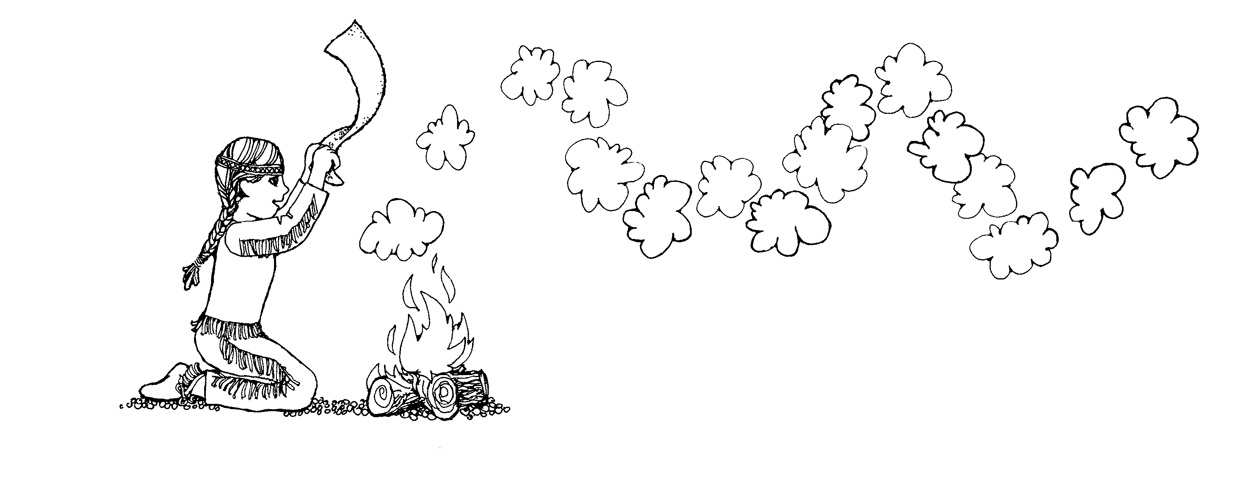
Como enviamos informação a distância?

Slide 6
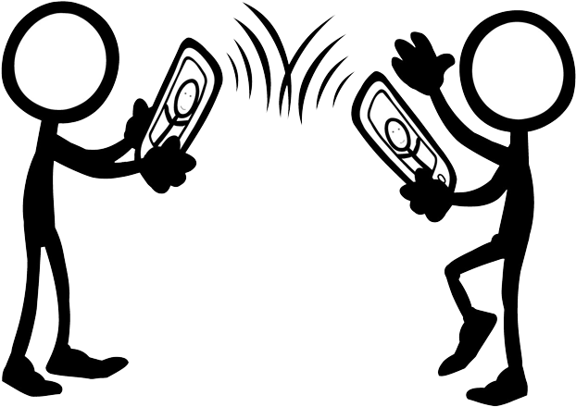
Como enviamos informação a distância?

Slide 7


O que É telecomunicação?
“As telecomunicações dizem respeito às distintas tecnologias de comunicação a distância, que envolvem a transmissão e recepção de sinais de áudio, vídeo e dados.”
Wikipédia | Comunicações
Notes:
do grego téle => à distância).
TELECOMUNICAÇÕES é o termo genérico para designer todos os sistemas de comunicação à distância.
Mas como funcionam estes sistemas?

Slide 8

Como funcionam sistemas de comunicações modernos?
Notes:
Veremos como é feita a COMUNICAÇÃO ponto a ponto e como diversos equipamentos podem COMPARTILHAR um mesmo CANAL DE COMUNICAÇÃO.
Redes de comunicação serão estudados mais a frente em “REDES DE COMPUTADORES” e “TECNOLOGIAS DE COMUNICAÇÃO DE DADOS”

Slide 9
Como funcionam sistemas de comunicações modernos?
Rede de comunicação
Notes:
Por um lado existem redes de comunicação, que permitem a transmissão de dados entre os diversos membros de uma rede.
(Este assunto será tratado mais a frente em outras disciplinas do curso)
e

Slide 10
Como funcionam sistemas de comunicações modernos?
Comunicação ponto a ponto
Notes:
A COMUNICAÇÃO ponto a ponto, que é a comunicação entre DOIS dispositivos, como por exemplo, um telefone celular e a estação radio-base.
O foco deste curso será em entender como esta comunicação ponto-a- ponto funciona.

Slide 11
Como funcionam sistemas de comunicações modernos?
Compartilha-mento de canal
Notes:
E como podemos ter diversos equipamentos compartilhando uma mesma estação radio-base.
Nós começamos modelando nosso Sistema de COMUNICAÇÃO ponto a ponto.
CLICK

Slide 12
Modelo da comunicação ponto a ponto
Forma de onda
Transmissor
fonte
ruído
Informação
Canal
receptor
Destino

Slide 13
Modelo da comunicação ponto a ponto
Semana 1
Forma de onda
Transmissor
fonte
ruído
Informação
Canal
receptor
Destino
Notes:
1ª semana: vamos falar da FONTE, e como geramos informação DIGITAL

Slide 14
Modelo da comunicação ponto a ponto
Forma de onda
Transmissor
fonte
Semana 2+3
ruído
Informação
Canal
receptor
Destino
Notes:
2ª semana: estudar como representamos INFORMAÇÃO & vamos modelar o canal discreto
3ª semana: vamos modelar o canal como um filtro de frequência

Slide 15
Modelo da comunicação ponto a ponto
Semana 4
Forma de onda
Transmissor
fonte
ruído
Informação
Canal
receptor
Destino
Notes:
4ª semana: distorção causada pelo sinal => erro

Slide 16
Modelo da comunicação ponto a ponto
Forma de onda
Transmissor
fonte
Semana 5
ruído
Informação
Canal
receptor
Destino
Notes:
5ª semana: ruído aditivo no canal => erro

Slide 17
Modelo da comunicação ponto a ponto
Forma de onda
Transmissor
Semana 6
fonte
ruído
Informação
Canal
receptor
Destino
Notes:
6ª semana: como COMPARTILHAR o canal => multiplexação & modulação

Slide 18
Introdução aos sistemas de comunicação
Apresentação
da Disciplina

